Slide 1
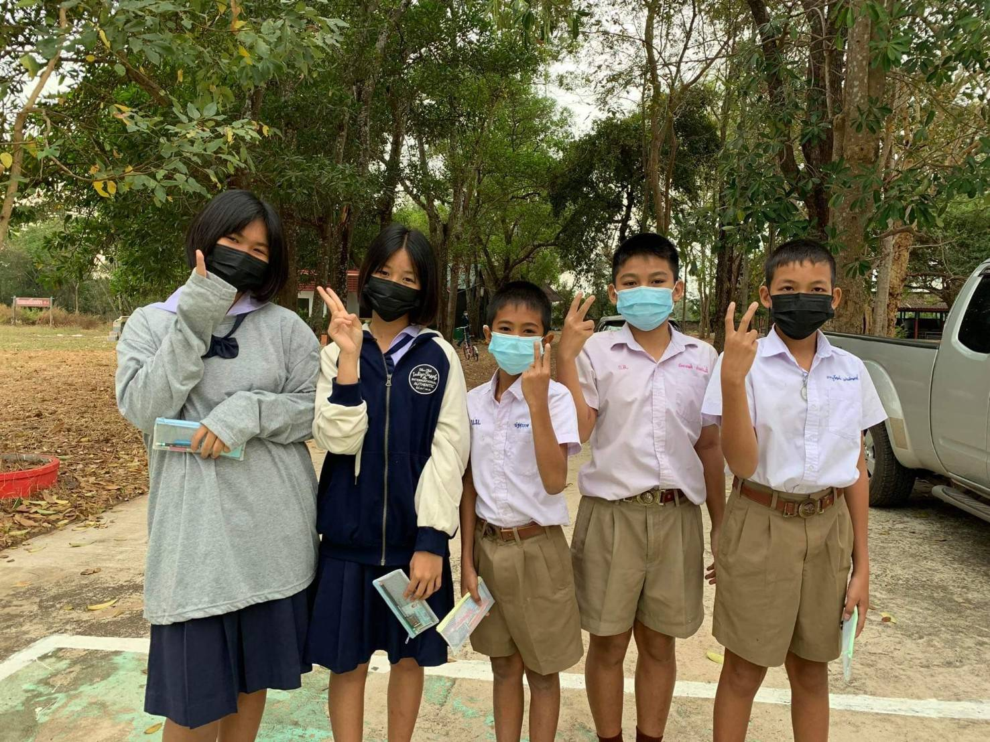
โครงการยกระดับผลสัมฤทธิ์ทางการเรียน
การทดสอบระดับชาติ O-NET
ประจำปีการศึกษา ๒๕๖4
นางรัตติยากร วรขันทักษ์
ผู้รับผิดชอบโครงการ
โรงเรียนบ้านม้า
สำนักงานเขตพื้นที่การศึกษาประถมศึกษาสกลนคร เขต ๒
สังกัดสำนักงานคณะกรรมการการศึกษาขั้นพื้นฐาน
กระทรวงศึกษาธิการ

Slide 2
โรงเรียนบ้านม้า
สำนักงานเขตพื้นที่การศึกษาประถมศึกษาสกลนคร เขต ๒
สังกัดสำนักงานคณะกรรมการการศึกษาขั้นพื้นฐาน
กระทรวงศึกษาธิการ

